Slide 1
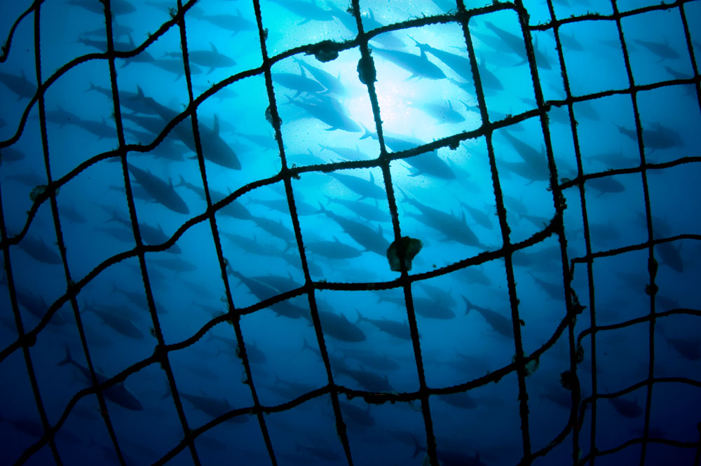
GERER LES OCEANS ET
LEURS RESSOURCES

Slide 2
ETUDE DE CAS
UNE ZONE DE PÊCHE DANS L’ATLANTIQUE
DU NORD EST

Slide 3
.
PREMIERE HEURE
« La pêche en mer est libre, car il est impossible d’en épuiser les richesses »
Grotius, Mare Liberum, 1609.

Slide 4
ACCROCHE

Slide 6
PANCARTES
POISSONS
FUMES
FRUITS DE MER
POISSON FRAIS
COQUILLAGES

Slide 7
Port de débarquement du produit/criée
Prix au kilo
Nom du produit
ZONE DE
PÊCHE
TRACABILITE : OBLIGATOIRE DEPUIS
MARS 2001

Slide 8
EUROPE
Délimitation de la zone
« Atlantique du nord est »
AMERIQUE DU
NORD
OCEAN
ATLANTIQUE
AFRIQUE
Google Earth, Atlantique nord

Slide 9
ZONE DE PECHE FAO

Slide 10
UN MONDE OCEANIQUE DIVISE EN ZONES DE PECHE

Slide 11
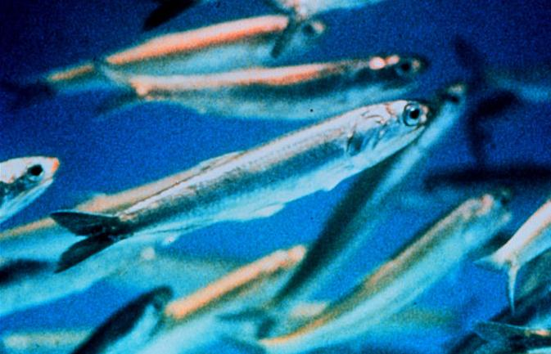
Embarquement immédiat!
MISE EN ACTIVITE DES ELEVES
UNE PROBLEMATIQUE QUI SE
POSE AUTOUR DE LA MOBILISATION
DES ETATS POUR UN PETIT POISSON BLEU

Slide 12
Consignes pour l’étude de cas démarche (à expliquer aux élèves)
DISTRIBUTION DU DOSSIER DOCUMENTAIRE
Travail en groupes.
5 à 6 textes de natures différentes(articles de journaux, rapports, articles spécialisés…). Un ou deux textes par groupe au choix du professeur.
Les élèves lisent les documents et répondent aux questions
Mise en commun: réflexion et synthèse (décrire les enjeux et les acteurs d’un conflit lié à la pêche)<>Schéma (diapositive

Slide 13
La réouverture de la pêche à l’anchois redonne espoir
Questions:
1/ De quand date ce document?
2/De quelle ressource océanique est-il question dans le texte?
3/De quel espace océanique s’agit-il?
4/ Quels sont les Etats concernés?
5/Quelle décision a été prise par les ministres européens de la Pêche? Placez cette décision sur la frise chronologique distribuée .
6/Qu’ont décidé les gouvernements français et espagnol?
7/ Pourquoi les pêcheurs français ne sont-ils pas entièrement satisfaits par cette décision?
8/Surlignez dans le texte les différents acteurs mentionnés.
DOCUMENT 1
Au port de Saint-Jean-de-Luz-Ciboure, on accueille la nouvelle avec prudence, Mardi, les ministres européens de la Pêche ont décidé de rouvrir la pêche à l’anchois en 2010, sa capture étant fermée depuis 2005.
Les gouvernements français et espagnols ont décidé de se partager la pêche de 7000 tonnes d’anchois l’an prochain dans le golfe de Gascogne. « Il s’agit d’une ouverture négociée à la demande de l’Espagne(…) ».
Un sentiment mitigé du côté français car le partage ne sera pas équitable, en vertu des accords de Bilbao(80 % pour l’Espagne, 20 % pour la France).La France bénéficiera de 1600 tonnes à répartir entre les différents producteurs du golfe de Gascogne.
Source: Sud Ouest, Vendredi 18 décembre 2009

Slide 14
Pêche à l’anchois : deuxième semaine de blocage des ports.
DOCUMENT 2
1/De quand date ce document?
2/ De quelle ressource océanique est-il question dans le texte?
3/De quel espace océanique s’agit-il ?
4/ Qu’on fait les pêcheurs? Pourquoi?
Placez cette action sur la frise chronologique distribuée .
5/De quels autres acteurs est-il question dans le document?
6/ Pourquoi n’y a-t-il pas réouverture de la pêche à l’anchois dans le Golfe de Gascogne?
Les pêcheurs d’anchois bloquent les ports de plaisance de Pornichet et de Saint Gilles Croix-de-Vie, réclamant un accord franco-espagnol sur les quotas de pêche dans le golfe de Gascogne.
Les pêcheurs d’anchois poursuivent, lundi 9 juillet, le blocage des ports de plaisance de Pornichet-la Baule(Loire Atlantique) et de Saint Gilles Croix-de-Vie (Vendée).Ils protestent contre la fermeture de la pêche à l’anchois envisagée dans le golfe de Gascogne jusqu’en 2008 (…).
Conseil des ministres le 11 juillet
La pression monte, à deux jours du conseil des ministres européens du 11 juillet, qui devrait suivre la recommandation des scientifiques de Bruxelles d’interdire la pêche à l’anchois dans le golfe de Gascogne, vu le mauvais état de la ressource. Or, aucun signe de négociation ne se manifeste entre le ministre de la pêche, Michel Barnier, et son homologue espagnol, sur l’obtention de quotas de pêche. (…)
23/06/2008 NOUVELOBS.COM

Slide 15
Sénat Proposition de règlement du conseil établissant un plan à long terme pour le stock d’anchois dans le golfe de Gascogne et les pêcheurs exploitant ce stock. 29/12/2009
DOCUMENT 3
1/ De quand est datée cette proposition de règlement?
2/De quel espace océanique est-il question?
3/De quelle ressource océanique est-il question?
4/ Quel problème est évoqué ici concernant cette ressource?
5/ Quels moyens sont prévus pour contrôler l’exploitation de la ressource?
6/ Quel problème se pose sur le plan économique et social?
7/Surligner tous les acteurs mentionnés.
8/ Placez sur la frise chronologique distribuée tous les évènements importants concernant cette ressource.
Texte E 4665
Plan à long terme pour le stock d’anchois dans le golfe de Gascogne
COM (2009)399 final
(procédure écrite du 21 décembre 2009)
La pêche à l’anchois dans le golfe de Gascogne est actuellement gérée par des accords politiques annuels entre l’Espagne et la France. Depuis 2005, elle est fermée en raison du niveau trop bas du stock de poissons. Afin d’assurer un développement durable et viable, la Commission propose d’établir un plan pluriannuel de reconstitution et de gestion de ce stock.
Depuis le sommet mondial des Nations unies sur le développement durable en 2002, l’Union européenne s’applique à maintenir ou à rétablir le niveau des stocks de poissons intéressant la Communauté, afin d’en assurer un rendement maximal et durable, au plus tard en 2015(…)
En 2007, la Commission a lancé l’élaboration d’un plan à long terme afin de rationaliser l’exploitation du stock d’anchois dans le golfe de Gascogne, qui n’est d’ailleurs pas reconstitué à ce jour. Le processus a associé pêcheurs et scientifiques afin de débattre sur la meilleure façon d’exploiter cette ressource. L’enjeu économique et social est important: la flotte est passée de 391 navires en 2005 à 239 en 2009, alors que 2500 familles dépendent de cette activité.
(…)la proposition définit un niveau autorisé de captures pour chaque année de pêche(…) Un quota maximal et un quota minimal sont prévus(…). Le texte prévoit contrôles, inspections et surveillance des pêches(…).

Slide 16
Parlement européen commission de la pêche 8/10/2009 (projet de rapport)
DOCUMENT 4
1/De quelle ressource océanique est-il question dans ce document ?
2/De quel espace océanique est-il fait mention ?
3/ Quelle décision a été prise en 2005?
4/Quelle en a été la conséquence sur le plan économique et social?
5/ Comment a évolué la flotte de pêche? Et le nombre de pêcheurs?
6/Surligner tous les acteurs mentionnés.
7/ Placez sur la frise chronologique distribuée tous les évènements importants concernant la ressource en question.
La pêche à l’anchois dans le golfe de Gascogne, dans la zone VIII, revêt une importance sociale et économique considérable. Depuis 2005, cette pêche est fermée et la flotte est passée de 391 navires en 2005 à 239 en 2009 (soit 198 senneurs comptant en moyenne 12 membres d’équipage et 41 chalutiers comptant en moyenne six membres d’équipage), ce qui a entraîné des conséquences directes pour plus de 2500 familles. Cette fermeture a particulièrement nui aux activités qui en dépendent (pêcheurs, femmes qui réparent les filets de pêche, industrie de conserve, etc … La perte de revenus n’a pas été couverte par les aides compensatoires accordées par les Etats membres(…)

Slide 17
LE GOUVERNEMENT VEILLERA A LA PECHE A L’ANCHOIS DANS LE GOLFE DE GASCOGNE
DOCUMENT 5
1/De quand date ce document?
2/ De quelle ressource océanique est-il question ici?
3/ De quel espace océanique est-il question ici?
4/Quelle décision a été prise par les ministres de la Pêche de l’Union européenne ?
5/Pourquoi cette décision a-t-elle pu être prise?
6/Quels sont les différents acteurs concernés par cette décision ?Qui à votre avis pouvait attendre avec impatience cette décision?
Le gouvernement basque a dressé un plan d’inspection afin d’assurer le respect du quota de pêche de 5400 tonnes accordé par l’Europe à l’Espagne. Les navires français héritent de 1600 tonnes.
La pêche à l’anchois rouvre d’ici dix jours dans le golfe de Gascogne (golfe de Biscaye), après cinq ans d’interdiction.
Le gouvernement de la Communauté autonome basque a dressé un plan d’inspection afin d’assurer le respect du quota de pêche de 5400 tonnes accordé par l’Europe à l’Espagne. Les navires français héritent de 1600 tonnes.
Le gouvernement basque veillera aussi à ce que les anchois vendus frais ou en conserve proviennent vraiment du golfe de Gascogne. Le gouvernement mettra tout en œuvre pour éviter la fraude.
Interrompue depuis juillet 2005 pour laisser la ressource se régénérer, la pêche à l’anchois dans le golfe de Gascogne reprendra le 1er mars 2010. Les ministres de la Pêche de l’Union Européenne ont décidé de la réouverture de la pêche à l’anchois le 15 décembre dernier.
Les autorités gouvernementales françaises et espagnoles avaient proposé à Bruxelles un total de captures s’élevant à 7 000 tonnes, soit la quantité minimale pour que l’activité de pêche soit économiquement rentable, à partager entre les deux flottes française et espagnole.
http:// www.eitb.com/infos/economie , 24/02/2010.
7/ Placez sur la frise chronologique
distribuée tous les évènements importants évoqués dans ce texte.

Slide 18
RESSOURCES POUR LA CLASSE 1 : chronologie élèves
1970 1980 1990 2000 2010
D
R
O
I
T
C
O
N
F
L
I
T

Slide 19
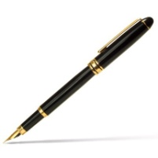
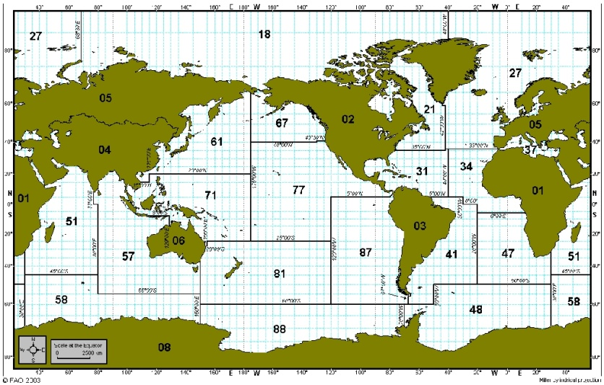
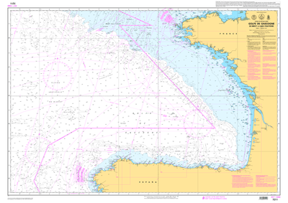
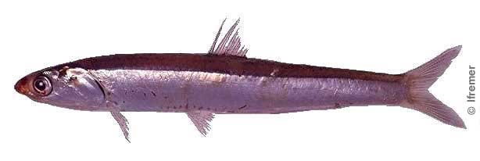
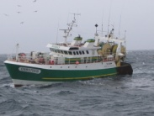
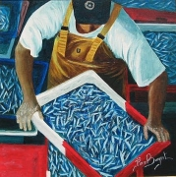
RESSOURCES POUR LA CLASSE 2 EXPLOITATION DU DOSSIER DOCUMENTAIRE: UNE ZONE DE PECHE DANS L’ATLANTIQUE DU NORD EST
Où?
QUELLE RESSOURCE?
Qui?
Quels Etats?
Quels autres acteurs?

Slide 20
EXPLOITATION DU DOSSIER DOCUMENTAIRE: UNE ZONE DE PECHE DANS L’ATLANTIQUE DU NORD EST (corrigé)
EUROPE
FRANCE
OCEAN ATLANTIQUE
Golfe de
Gascogne
AMERIQUE
AFRIQUE
ESPAGNE
Atlantique du nord est
Où?
QUELLE RESSOURCE?
Qui?
Quels Etats?
Quels autres acteurs?
le golfe de Gascogne, dans l’Atlantique du nord est
Un poisson : l’anchois
Des pêcheurs (Français et Espagnols)
La France et l’Espagne
L’Union européenne. Les « scientifiques » (IFREMER)

Slide 21
EXPLOITATION DU DOSSIER DOCUMENTAIRE: UNE ZONE DE PECHE DANS L’ATLANTIQUE DU NORD EST (corrigé)
EUROPE
FRANCE
OCEAN ATLANTIQUE
Golfe de
Gascogne
AMERIQUE
AFRIQUE
ESPAGNE
Atlantique du nord est
Où?
QUELLE RESSOURCE?
Qui?
Quels Etats?
Quels autres acteurs?
le golfe de Gascogne, dans l’Atlantique du nord est
Un poisson : l’anchois
Des pêcheurs (Français et Espagnols)
Conflit ancien
La France et l’Espagne
L’Union européenne. Les « scientifiques » (IFREMER)

Slide 22
DEUXIEME HEURE
« La mer est donc au nombre des choses qui ne sont point dans le commerce, c’est-à-dire qui ne peuvent devenir propriété privée »
Grotius, XVII ème siècle

Slide 23
Vidéo INA . fr : « la guerre de l’anchois »
Emission du 18.04.1996

Slide 24
CHRONOLOGIE: document à destination du PROFESSEUR à simplifier pour les élèves
1974: 1982: Montégo Bay
Délimitation de découpage maritime
la mer territoriale Mise en place des ZEE (200 MILLES NAUTIQUES = 270 km) =espace approprié
Entre la France et 1986: entrée de l’Espagne dans le CEE
L’Espagne
1977:naissance d’une 1992:Conférence de Rio : notion de pêche durable
zone exclusive communautaire
2004: destruction de matériel de pêche
Début du conflit (île d’Yeu) par une flottille espagnole.
violence entre pêcheurs: l’Espagne ne dispose pas
coup de fusil en pleine mer, des mêmes droits en raison de l’im-
la marine nationale doit intervenir portance de sa flotte : mesures considérées DIALOGUE,DISCUS-
comme discriminatoires. SION , ATTENUATION
ACCEPTATION
D
R
O
I
T
ZEE: 95 % des ressources mondiales s’y trouvent
C
O
N
F
L
I
T
Montée en puissance du conflit
2010: réouverture de la
pêche à l’anchois
Conflit d’accès à la ressource
Conflit de frontière :
ligne de conflit entre les deux flottilles
2000: RAREFACTION DE LA RESSOURCE

Slide 25
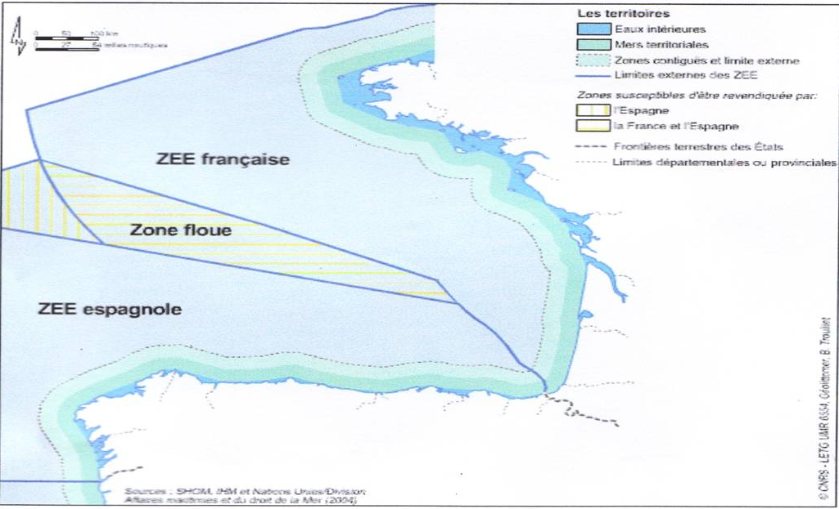
LA PARTITION JURIDIQUE DU GOLFE DE GASCOGNE
Source: Affaires maritimes et du droit de la mer; CNRS

Slide 27
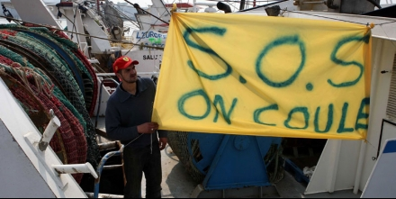
Photo: manifestation des pêcheurs (social)

Slide 28
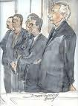
DES ACTEURS
conflit
Nqq nationales et européennes :
Ministres ministres, chefs d’Etats, députés
scientifiques : IFREMER
-INSTITUTIONS
-ORGANISMES SPECIALISES
- PÊCHEURS
(PROFESSIONNELS)
quotas, interdictions, TAC (total autorisé de captures …)
négociations, accords , décisions
SOLUTIONS
DES ENJEUX
Économiques : revenus de la pêche
Sociaux
Emploi, chômage, avenir des pêcheurs
Environnementaux :
Pêche durable, gestion de la ressource

Slide 29
Les élèves sont capables de verbaliser:
On peut ici demander aux élèves de raconter le conflit:
C’est un conflit pour une même ressource, l’anchois.
Un conflit qui est né du droit dans les années 7O (les océans deviennent alors des espaces appropriés) avec des actes violents entre pêcheurs français et espagnols.
Avec la mise en place des ZEE le conflit devient un conflit de nature différente: un conflit de frontière (zone floue).
Le droit international, qui limite la pêche du côté espagnol par la politique des quotas relance le conflit (inégalités) avec l’entrée de l’Espagne dans l’Union européenne en 1986.
Des solutions et des accords sont trouvées par et entre les différents acteurs; elles ne font qu’atténuer le conflit qui reste latent.
Finalement, c’ est le phénomène de la raréfaction de la ressource qui atténue le conflit (fermeture de la pêche à l’anchois dans le Golfe de Gascogne de 2005 à 2010 ) et qui fait prendre conscience de nouveaux enjeux.

Slide 30
TROISIEME HEURE
Pour une gestion durable de la ressource

Slide 31
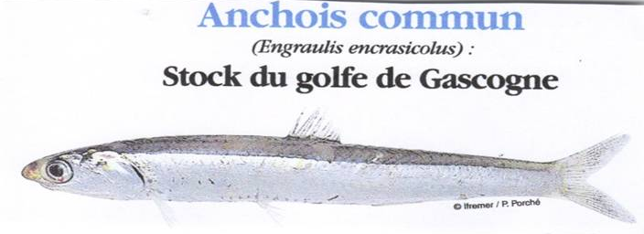
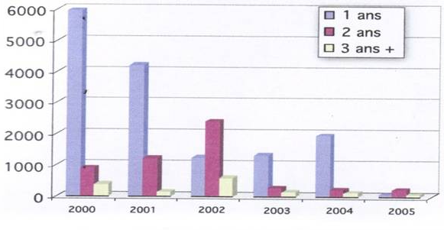
RAPIDE RETOUR SUR l’EDC
Espèce à cycle de vie court, dont l’abondance est marquée par de fortes variabilités interannuelles.
Quelle est l’évolution du stock d’anchois dans le Golfe de Gascogne de 2001 à 2005?
Comment peut-on l’expliquer?
…ET AU DELÀ DU CAS DE L’ANCHOIS?

Slide 32
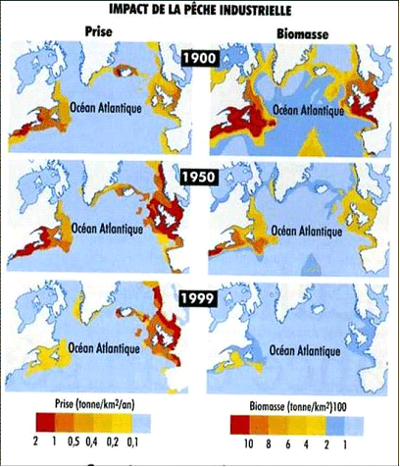
Source: http://www.senat.fr Rapport N° 131. 2007-2008

Slide 33
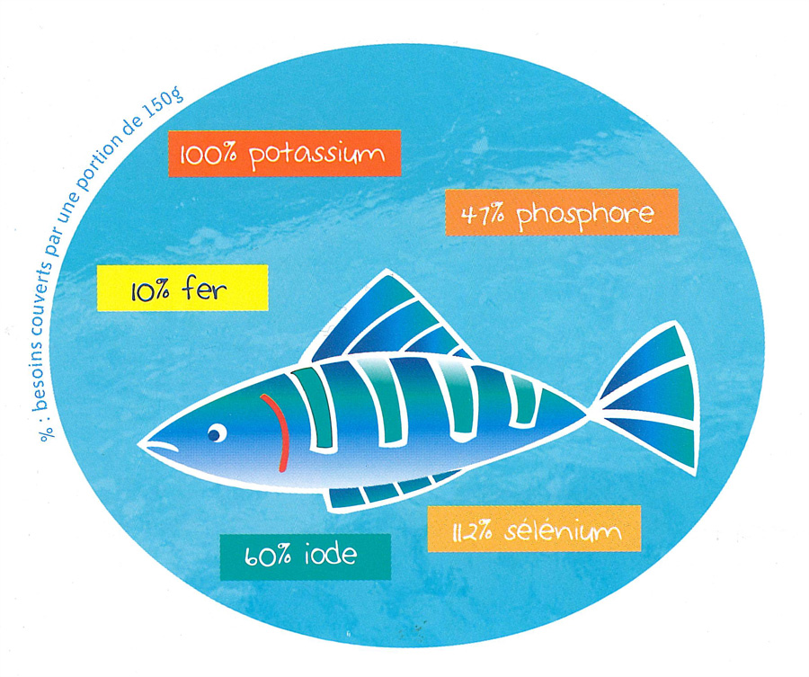
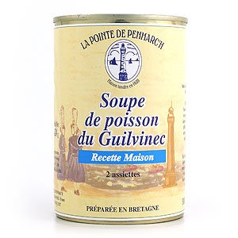
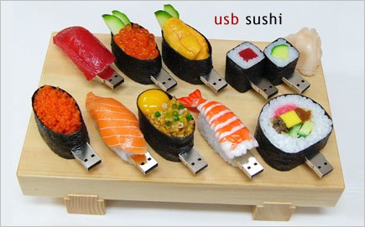
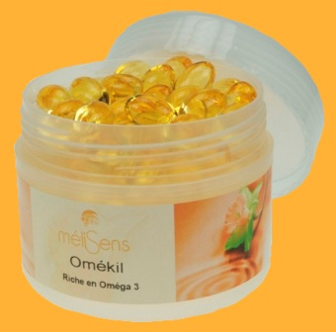
Un constat :de nouveaux besoins
Algues
Pharmacie
Médecine
Alimentation animale*
Mode : Oméga 3, Sushis…
sushis
*Mais est-ce raisonnable de nourrir des poissons ou des crevettes
Avec des granulés à base de poissons issus de la pêche?
Une des raisons de la surpêche.

Slide 34
C
QUELLES SOLUTIONS POUR UNE GESTION
DURABLE
DE LA RESSOURCE
OCEANIQUE ?

Slide 35
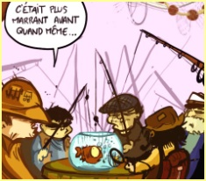
POLITIQUE S DES QUOTAS; TAC (total autorisé de capture)

Slide 36
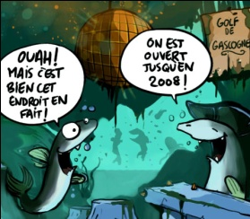
ZONES DE PÊCHE INTERDITES

Slide 37
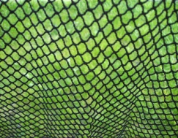
Variation de la taille des mailles des filets
pour préserver les poissons encore immatures.

Slide 38
ALLER CHERCHER LA RESSOURCE AILLEURS?

Slide 39
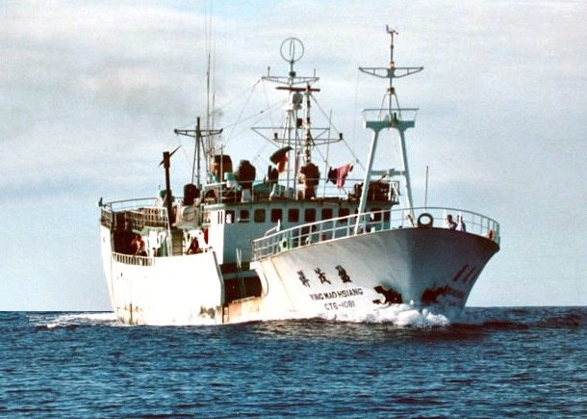
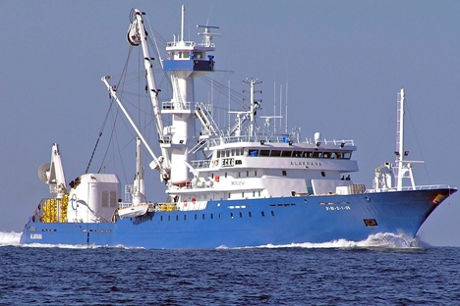
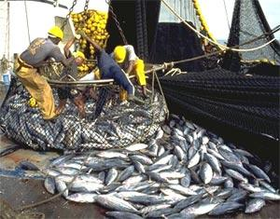
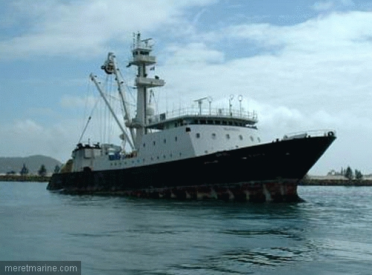
Pêche industrielle au thon dans l’océan indien
Espagne
Chine
France

Slide 40
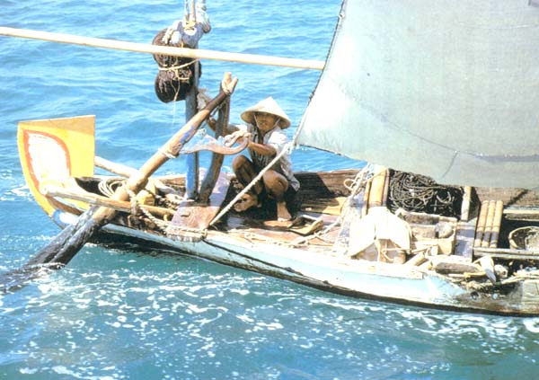
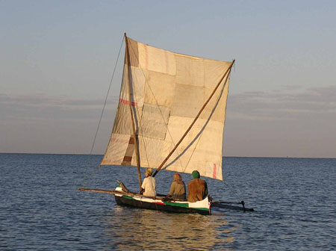
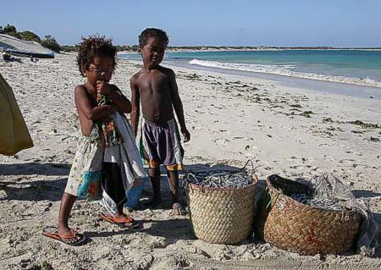
Pêche artisanale
dans l’océan indien
Bali
Madagascar

Slide 41
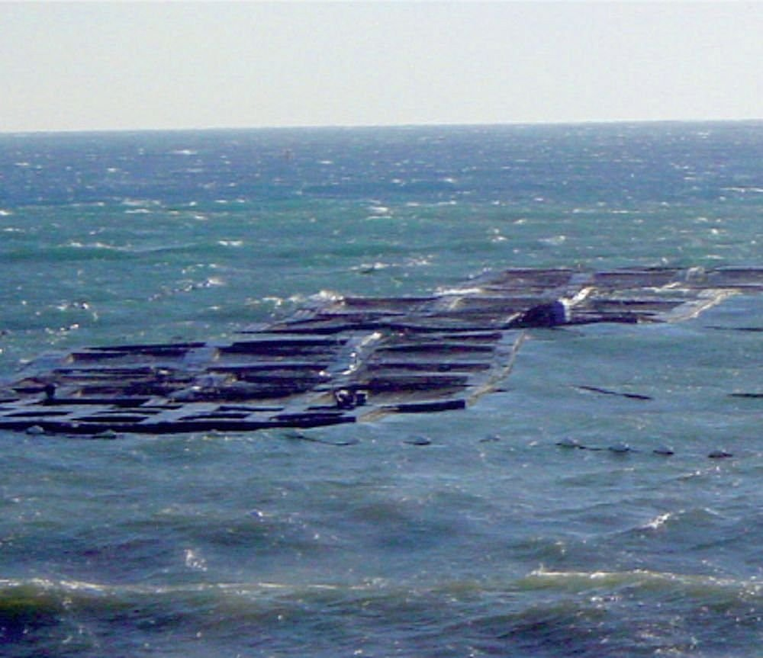
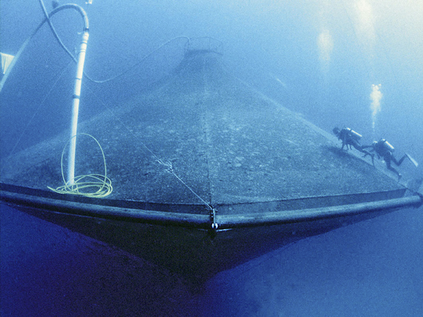
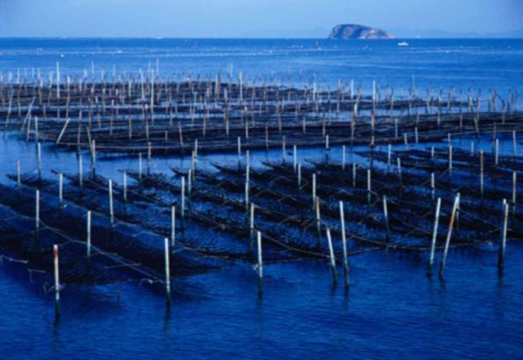
L’ AQUACULTURE ?
BASSINS FLOTTANTS
BULLE AQUACOLE
CAGE AQUACOLE
PARCS A HUITRES

Slide 42
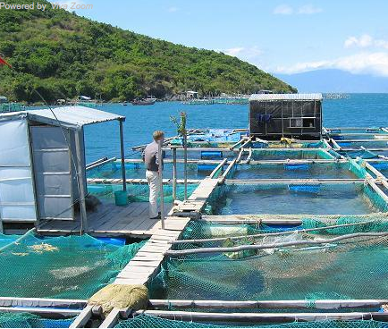
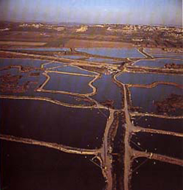
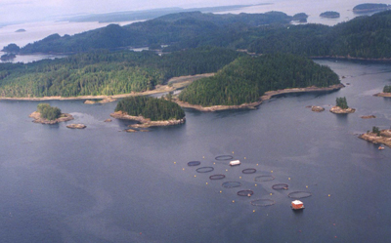
L’AQUACULTURE ET LE LITTORAL
BASSINS CIRCULAIRES EN NORVEGE
BASSINS EN INDE
FERME AQUACOLE EN ISRAEL
ELEVAGE DE SAUMON AU CANADA

Slide 43
AQUACULTURE : PRINCIPAUX PRODUITS
2009 :
Année où les produits issus de l’aquaculture ont été plus consommés que les produits de la pêche en mer.
Source : FIG, 2009
FRUITS DE MER, COQUILLAGES ET ALGUES
POISSONS
Saumon de l’Atlantique huitres
Cabillaud palourdes
Lieu jaune coques
Turbot coquilles
Bar Saint-Jac-
ques
Daurade crevettes
Sole algues

Slide 44
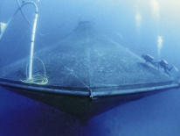
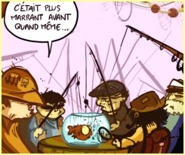
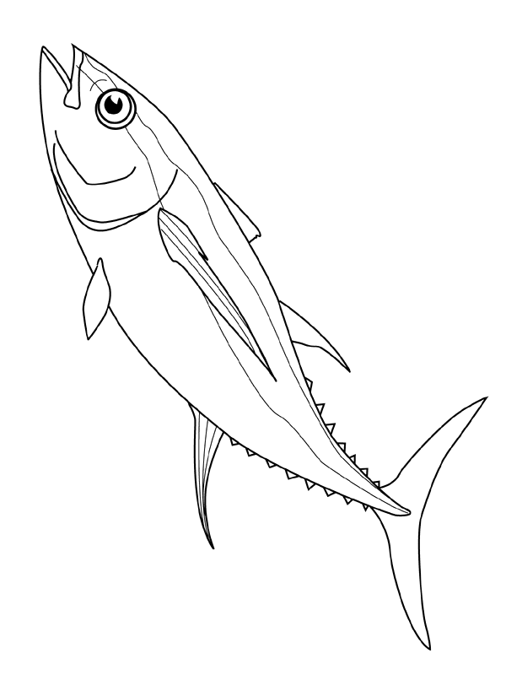
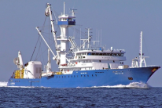
Quelles solutions pour une exploitation durable de la ressource?
1/Poursuivre les politiques
nationale et communautaire ?
3/Développer l’aquaculture ?
POLITIQUE DES QUOTAS; TAC*
REGLEMENTATION
MAILLAGE DES FILETS
INTERDICTION DES ZONES DE
PÊCHE
Production d’organismes aquatiques résultant d’une intervention humaine
Quels produits?
Poissons, fruits de mer, coquillages, algues
Les produits de l’aquaculture ont dépassé les prises en mer.
2/L’exploitation de nouvelles
zones de pêche ?
2009:
G E S T I O N D U R A B L E ?
MAIS
-Avec d’autres utilisateurs: plaisanciers, touristes,
écologistes :gestion et utilisation du littoral
-une activité consommatrice d’espace: impact
paysager et spatial, aménagements côtiers : enjeux territoriaux
-de nouveaux problèmes : conséquences environnementales mal maîtrisées,
l’aquaculture est une activité TRES polluante.
Pillage du Sud : chalutiers modernes contre pêche artisanale. (enjeux territoriaux)
De nouveaux conflits
Notes:
Les élèves complètent ce qui figure en rouge

Slide 45
L’ESPACE MARITIME
2
Espace économique
(pêche)
1
LES OCEANS ET MERS :
3
Espaces
disputés
richesse (ressources)
7
BESOINS ILLIMITES
VULNERABILITE DES
OCEANS
PRESERVER
RESSOURCES
LIMITEES
6
DES ENJEUX :
Economiques, politiques, sociaux, écologiques
Espaces conflictuels
4
5
GESTION :choix politiques
Notes:
Autre possibilité de schéma final plus conceptuel et mettant l’accent sur l’importance des choix politiques.

